Slide 1
ОСОБЕННОСТИ СОЧЕТАНИЯ ВРОЖДЕННЫХ ПОРОКОВ СЕРДЦА С ВРОЖДЕННЫМИ АНОМАЛИЯМИ ПЕЧЕНИ И ПОЧЕК У ДЕТЕЙ
ГОО ВПО «Донецкий национальный медицинский университет имени М. Горького»
Кафедра педиатрии №3
Лимаренко М.П., Дубовая А.В., Бордюгова Е.В.
IV Международный медицинский форум Донбасса
«Наука побеждать… болезнь»
Донецк 2020

Slide 2
Врождённые пороки сердца (ВПС) -
это анатомические дефекты в структуре сердца, его клапанного аппарата или крупных сосудов, которые присутствуют с рождения.
ВПС являются обычно следствием мультифакторного воздействия.
Причиной ВПС могут быть как экзогенные, так и генетические факторы, действующие в период эмбрионального развития органов (от 16-го дня до 10-й недели после оплодотворения яйцеклетки).
ВПС могут сочетаться с врождёнными пороками развития других органов и систем (мочевой, желудочно-кишечного тракта, центральной нервной системы и др.).
Распространённость множественных пороков развития составляет 0,9-2,4 на 1000 новорождённых.

Slide 3
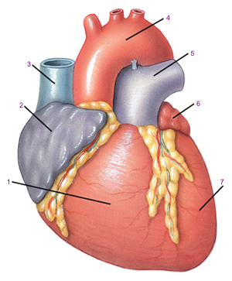
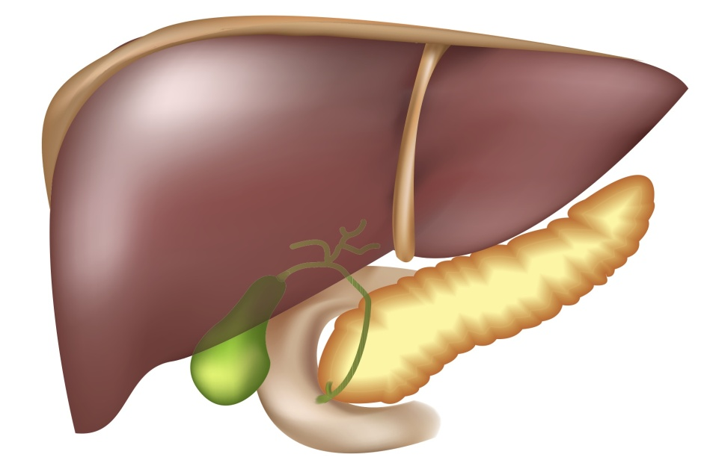
Синдром Алажиля -
сочетание ВПС и печеночных аномалий

Slide 4
Среди причин неонатального холестаза артериопеченочная дисплазия (синдром Алажиля) занимает второе место, встречаясь с частотой 1:70 000 новорожденных
Синдром характеризуется недостаточным количеством или малым диаметром внутрипечёночных желчных протоков, которые выводят желчь из печени
Turnpenny PD, Ellard S. Alagille syndrome: pathogenesis, diagnosis and management. Eur. J. Hum. Genet. 2012; 20(3): 251-7.

Slide 5
Рисунок 1. Классификация билиарной атрезии в зависимости от степени вовлечённости желчных протоков
А. Нормальный вариант
B. Тип 1; атрезия общего желчного протока
C. Тип 2; атрезия общего печеночного протока
D. Тип 3; атрезия всех внепеченочных желчных протоков

Slide 6
Синдром Алажиля наследуется по аутосомно-доминантному типу.
Генный дефект связан с частичной делецией короткого плеча 20-й хромосомы
[20р11-12], где локализуется ген JAG1, что доказано молекулярно-генетическими методами исследования

Slide 7
Синдром Алажиля включает сочетание не менее трех из пяти основных признаков: - хронический холестаз - сердечно-сосудистые дефекты - аномалии позвоночника - дефекты глаз - характерные черепно-лицевые признаки Описан французским педиатром Даниелем Алажилем в 1975 году

Slide 8
Т.к. болезнь характеризуется недостаточным количеством или малым диаметром внутрипечёночных жёлчных протоков, последнее затрудняет отток желчи и способствует накоплению её компонентов в клетках печени.
Повышенное содержание жёлчных компонентов в плазме крови способствует появлению мучительного кожного зуда.
Недостаточное поступление желчи в кишечник приводит к нарушению процессов пищеварения.
Мальабсорбция ведёт к задержке развития и медленному росту.
Часто возникают переломы костей, проблемы со зрением, свёртываемостью крови, памятью и обучением.
Характерна задержка полового развития.

Slide 9
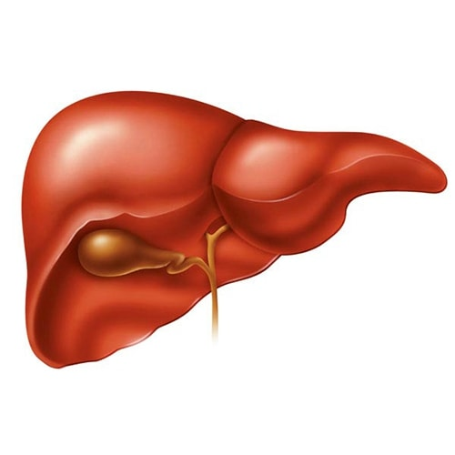
Специфическая терапия не разработана. Лечение направлено на поддержание функций поражённых органов и уменьшение симптомов заболевания.
Для улучшения функции печени применяют гепатопротекторные препараты; для уменьшения желтухи и зуда – препараты урсодезоксихолевой кислоты.
При тяжёлом течении проводят трансплантацию печени

Slide 10
Изучение медицинской литературы свидетельствует о небольшом количестве публикаций, посвященных синдрому Алажиля, холестатическим расстройствам у детей с ВПС

Slide 11
В исследовании A.M. Fattouh et al., проведенном в Каирской университетской детской больнице, Египет, сообщается о наблюдении 139 детей в возрасте от 1 дня до 7 месяцев с различными причинами холестатических расстройств. Из них билиарная атрезия была диагностирована у 28% пациентов, синдром Алажиля – у 11,5% детей. Всем больным проводилась эхокардиография (ЭХОКГ). ВПС были обнаружены у 39,5% пациентов. Шунтирующие поражения диагностированы у 43,6% детей, стеноз лёгочной артерии – у 32,7% больных, комбинированные пороки – у 16,4% пациентов. Аномальное расположение сердца имели 5,5% детей. При этом ВПС у пациентов с билиарной атрезией обнаруживались в 35,9% случаев, у больных с синдромом Алажиля– в 93,7% случаев. Авторы отмечают, что большинство ВПС у младенцев протекали бессимптомно.
Fattouh A.M., Mogahed E.A., Abdel Hamid N, Sobhy R, Saber N, El-Karaksy H. The prevalence of congenital heart defects in infants with cholestatic disorders of infancy: a single-centre study. Arch. Dis. Child. 2016;15.

Slide 12
G. Catli et al. сообщают о 40-дневном младенце мужского пола с неонатальным сахарным диабетом, имеющим дефект межпредсердной перегородки, стеноз лёгочной артерии и открытый артериальный проток. Экзокринная функция поджелудочной железы не была нарушена. Кроме того, пациент имел транзиторный идиопатический неонатальный холестаз и эпизоды гипогликемии, не связанные с инсулинотерапией. Генетическое обследование выявило мутацию гена GATA6 de novo.
Catli G, Abaci A, Flanagan SE, De Franko E, Ellard S, Hattersley A. et al. A novel GATA6 mutation leading to congenital heart defects and permanent neonatal diabetes: a case report. Diabetes Metab. 2013; 39(4): 370-4.

Slide 13
H. Arnell, B. Fischler обследовали 206 новорождённых с диагностированным синдромом Дауна, родившихся в период с января 2005 года по сентябрь 2011 года в Стокгольме, Швеция. ВПС были выявлены у 47% пациентов, врождённые аномалии желудочно-кишечного тракта (ЖКТ) – у 11,2% больных, явления неонатального холестаза – у 3,9% детей, болезни костного мозга – у 3,4% обследованных. Кроме того, авторы пришли к выводу, что неонатальный холестаз был более распространён у новорождённых с поражением ЖКТ, ВПС и заболеваниями костного мозга. Явления холестаза были тяжёлыми у 3-х пациентов (все из них имели болезни костного мозга), характеризующиеся печёночной недостаточностью и летальным исходом в 2-х случаях. У 5-ти пациентов явления холестаза носили транзиторный характер.
Arnell H, Fischler B. Population-based study of incidence and clinical outcome of neonatal cholestasis in patients with Down syndrome. J. Pediatr. 2012; 161(5): 899-902.

Slide 14
Е.В. Омельченко и соавт. в своём сообщении описывают 11-месячного мальчика с синдромом Алажиля, характеризующегося внутрипечёночным холестазом с развитием вторичного билиарного цирроза печени с печёночной недостаточностью, ВПС (вторичный дефект межпредсердной перегородки), изменениями со стороны опорно-двигательного аппарата (лицевые дисморфии, аномалии развития пояснично-крестцового перехода (люмбализация L6, spina bifida L6), агенезия копчика), отставанием в физическом развитии. Заболевание у ребёнка закончилось летальным исходом вследствие терминальной стадии печёночной недостаточности и невозможности выполнить трансплантацию печени.
Омельченко Е.В., Ермолаев М.Н., Сенаторова А.С., Шипко А.Ф., Омельченко-Селюкова А.В., Ермолаева М.М. и др. Артериопечёночная дисплазия (синдром Алажиля) у ребёнка (клиническое наблюдение). Здоровье ребёнка. Тематический выпуск «Детская гастроэнтерология». 2015; 62: 128-32.

Slide 15
Больная Н., 16 лет, с синдромом Алажиля наблюдалась в отделении детской кардиологии и кардиохирургии Института неотложной и восстановительной хирургии имени В.К. Гусака г. Донецка. Синдром Алажиля характеризовался гипоплазией внутрипечёночных жёлчных протоков, ВПС (периферический стеноз лёгочной артерии), изменениями со стороны опорно-двигательного аппарата (лицевые дисморфии, сколиоз грудного и поясничного отделов позвоночника, остеохондроз поясничного отдела, артралгии), особенностью строения органа зрения (задний эмбриотоксон), отставанием в физическом и половом развитии. Генетическое обследование, выполненное в г. Цюрихе, Швейцария, выявило мутацию гена JAG1 de novo.
Нагорная Н.В., Бордюгова Е.В., Дубовая А.В., Смирнова Т.В. Синдром Алажиля: многопорочный ансамбль. Здоровье ребёнка. 2008; 4(13).

Slide 16
M.C. Digilio et al. сообщают о пациенте с синдромом Алажиля и тетрадой Фалло. Синдром Алажиля характеризовался умеренным вовлечением печени в виде небольшого повышения уровня аминотрансфераз и прямого билирубина в крови. Кроме того, присутствовали лицевые аномалии, задержка речевого развития с гнусавым голосом, трудности в обучении. Генетическое обследование выявило мутацию гена JAG1 и делецию 22q11.2. Приведенные молекулярные данные подтверждают кумулятивный эффект множественных генетических дефектов в этиологии человеческих пороков развития.
Digilio MC, Luca AD, Lepri F, Guida V, Dentici ML, Angioni A. et al. JAG1 mutation in a patient with deletion 22q11.2 syndrome and tetralogy of Fallot. Am. J. Med. Genet. A. 2013; 161A(12): 3133-6.

Slide 17
M.L. Robert et al. сообщают о 4-х летнем пациенте с синдромом Алажиля, связанного с синдромом гипоплазии левых отделов сердца. Мальчик родился на 37-й неделе беременности массой 1885 г. После рождения выставлен диагноз: синдром гипоплазии левых отделов сердца, по поводу чего выполнена процедура Norwood. В дальнейшем ребёнок отставал в физическом и нервно-психическом развитии, обращал внимание лицевой дисморфизм. Генетическое обследование выявило делецию 20p12.2-p12.3. Кроме того, углублённое исследование обнаружило задний эмбриотоксон и позвонки в виде «бабочки». Функциональные тесты печени оставались нормальными.
Robert ML, Lopez T, Crolla J, Huang S, Owen C, Burvill-Holmes L. et al. Alagille syndrome with deletion 20p12.2-p12.3 and hypoplastic left heart. Clin. Dysmorphol. 2007; 16(4): 241-6.

Slide 18
R.C. Bauer et al. подчёркивают необходимость углублённого обследования, в том числе с проведением генетического исследования, пациентов с правосторонними пороками сердца (тетрадой Фалло, стенозом/периферическим стенозом лёгочной артерии) на предмет возможного синдрома Алажиля.
Bauer RC, Laney AO, Smith R, Gerfen J, Morrissette JJ, Woyciechowsky S. et al. Jagged1 (JAG1) mutations in patients with tetralogy of Fallot or pulmonic stenosis. Hum. Mutat. 2010; 31(5): 594-601.

Slide 19
R.D. Mainwaring et al. сообщают о хороших результатах хирургической коррекции ВПС у больных с синдромом Алажиля. Однако долгосрочный прогноз определяется полиорганностью поражения при данном синдроме.
Mainwaring RD, Sheikh AY, Punn R, Reddy VM, Hanley FL. Surgical outcomes for patients with pulmonary atresia/major aortopulmonary collaterals and Alagille syndrome. Eur. J. Cardiothorac. Surg. 2012; 42(2): 235-40.

Slide 20
J.J. Hofmann et al. в экспериментальной работе демонстрируют, что эндотелиальная делеция JAG1 у мышей приводит к развитию сердечно-сосудистых аномалий, напоминающих дефекты при синдроме Алажиля. У мутантных мышей обнаруживались гипертрофия правого желудочка, дефект межжелудочковой перегородки, аномалии коронарных сосудов и дефекты клапанов. Кроме того, у взрослых мутантных мышей выявлялась кальцификация сердечных клапанов. Авторы отмечают, что эндотелий отвечает за широкий спектр сердечных фенотипов, ассоциированных с синдромом Алажиля, и демонстрируют важную роль JAG1 в морфогенезе клапанов.
Hofmann JJ, Briot A, Ensico J, Zovein AC, Ren S, Zhang ZW. et al. Endothelial deletion of murine Jag1 leads to valve calcification and congenital heart defects associated with Alagille syndrome. Development. 2012; 139(23): 4449-60.

Slide 21
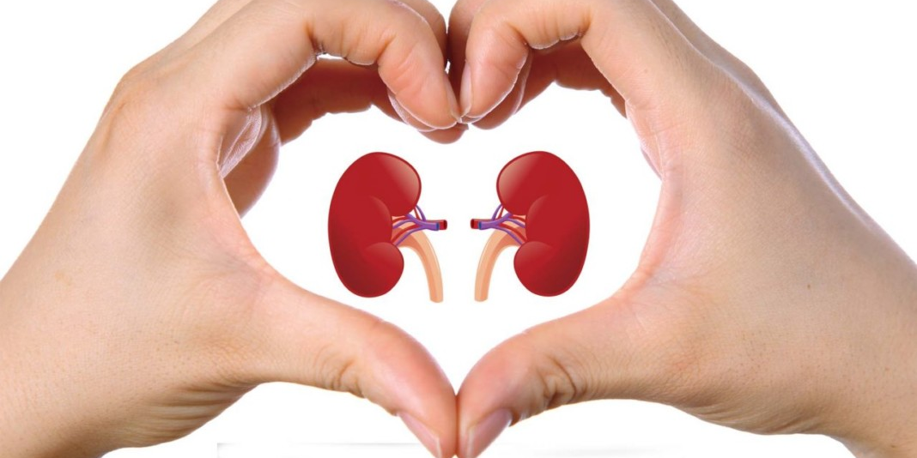
У детей с ВПС отмечена более высокая частота аномалий мочевой системы − 3-6% новорождённых с ВПС в сравнении с 1,4% в общей популяции
Чаще всего выявляются такие аномалии, как гидронефроз, удвоение мочеточников, агенезия одной почки, аномалии расположения, почечная дисплазия

Slide 22
Больной М., 14 лет, находился в отделении детской кардиологии и кардиохирургии Института неотложной и восстановительной хирургии имени В.К. Гусака г. Донецка (02.12.-13.12.2013 г.)
Клинический диагноз: множественные пороки развития. ВПС: дефект межжелудочковой перегородки, стеноз лёгочной артерии. Состояние после пластики дефекта межжелудочковой перегородки синтетической заплатой, частичной инфундибулотомии. Агенезия левой почки. Комбинированный аортальный порок с преобладанием недостаточности II ст. Стеноз и недостаточность митрального клапана I ст. на фоне аномалии строения митрального клапана (единичная папиллярная мышца) и митрализации аортального порока. ХСН ІІа ст. Дисплазия соединительной ткани І (максимальной) степени: диспластический рост зубов, гипермобильный синдром, пупочная грыжа, сколиоз, искривление носовой перегородки, извитой желчный пузырь, единичная папиллярная мышца в полости левого желудочка, субаортальная мембрана в выводящем тракте левого желудочка. Множественный кариес зубов. Гипертрофия нёбных миндалин (состояние после тонзиллэктомии.). Иммунный дисбаланс. Задержка физического развития

Slide 23
Особенности клинического случая:
сочетание у подростка врождённого порока сердца и аномалии развития мочевой системы на фоне синдрома недифференцированной дисплазии соединительной ткани максимальной степени выраженности
ВПС у подростка был заподозрен с рождения, диагностирован в 3-летнем возрасте, хирургическая коррекция проведена в 6 лет. Однако агенезия левой почки диагностирована только в 14-летнем возрасте в результате мультисистемного обследования с использованием современных методов визуализации

Slide 24
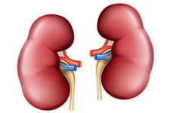
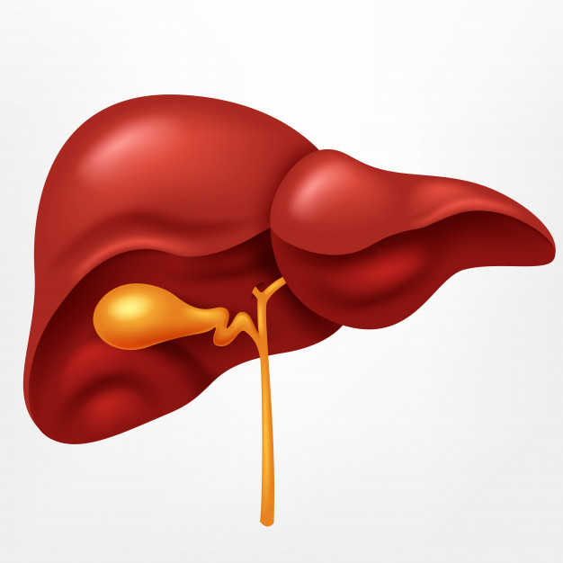
Таким образом, дети с врожденными пороками сердца требуют углубленного обследования на предмет выявления возможных врожденных аномалий других органов и систем

Slide 25
Спасибо за внимание!

